Slide 1
Vēlēt – tiesības vai pienākums?
Latvijas valsts pirmā prezidenta Jāņa Čakstes 155.dzimšanas dienai veltīts sarīkojums „Latvieši un viņu Latvija”
Kalvis Apsītis
LU FMF
kalvis.apsitis@gmail.com
Notes:
1

Slide 2
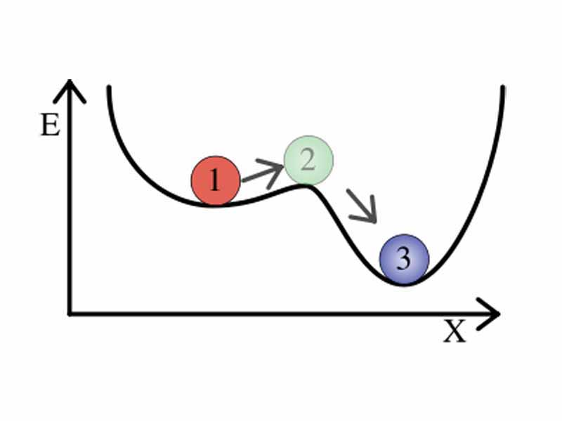
Balsošana pēc būtības?
Vēlēšanas - jautājums par varu un par stabilitāti
Notes:
http://www.wikipremed.com/image.php?img=020800_68zzzz189600_354px-Meta-stability.svg_68.jpg&image_id=189600
Stabilitāte = mazas izmaiņas ieejas datos rada mazas izmaiņas rezultātā
Kādus efektus rada daudzu mazpazīstamu kandidātu līdzdalība?
Kā mērīt nestabilitāti
Iedzīvotāju uzskaites sistemātiskā kļūda

Slide 3
Interneta kolektīvā troļļa žēlabas (citēts pēc atmiņas)
... «Un vēders – dievs visaugstākais.» Ko Saeimas vēlēšanas nozīmē mums, parastiem mirstīgajiem? Itin neko! Vieni piebalso rietumiem, citi – austrumiem, bet iedzīvotāju situācija kļūst arvien bēdīgāka. Neviena partija nedomā par cilvēkiem. Vai kāds no malas var tikt kādas partijas valdē? Nevar. Vai var ietekmēt lēmumus? Nevar. Kāpēc tā notiek? Partiju valdēs balso tā, kā sponsori viņiem liek.
Notes:
Jautājums: Ko tu pats esi izdarījis, lai tev būtu par ko balsot?
Ir tomēr situācijas, kad pat Saeimas deputāti nevar iespaidot to, kā tiks veidoti saraksti – tostarp tie deputāti, kuri 2014.g. vasarā izstājās no Vienotības vai SC (Janīna Kursīte, Andris Buiķis, Inguna Rībena, u.c.). Sarakstu veidošana ir ļoti šauras grupas iniciativa – un ja partiju sistēma ir izveidojusies un ir ievērojamas iekļuves izmaksas (entry costs), tad monopolstāvoklis ir kaut kā jāregulē.
Atceramies DOSAAF... (Добровольное Общество Содействия Армии, Авиации и Флоту - Brīvprātīgā Armijas, aviācijas un flotes veicināšanas biedrība). DOSAAF PSRS okupācijas apstākļos bija sabiedriska organizācija, kurā cilvēks varēja iestāties, maksāt biedru naudas, piedalīties pasākumos un pat ieņemt amatus. Vienīgi nebija iespējams saprast, kurš un ar kādu mērķi šo organizāciju vada; kā «tur augšā» tiek pieņemti lēmumi. Orgj-as vadība bija pietiekami necaurspīdīga.

Slide 4
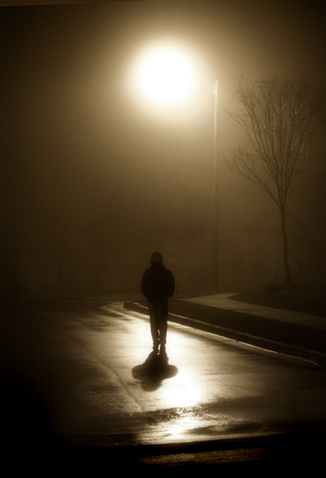
Skatupunkta izvēle
Pamatbrīvības, likuma vara, informācijas telpa
Vēlēšanu procedūra
Kas notiek 4.oktobrī.

Slide 5
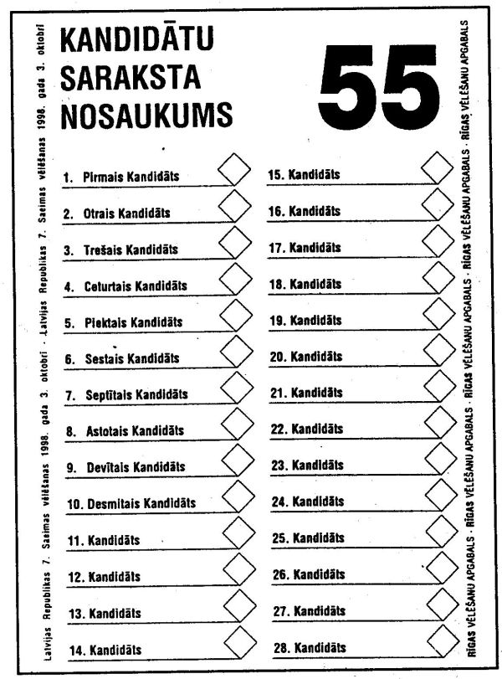

Eksponenciālais pieaugums
1.kand.
svītro
pluso
neaiztiek
2.kand.
...
...
...
...
$$3×3×3×⋯×3= 3^{28}$$

Slide 6
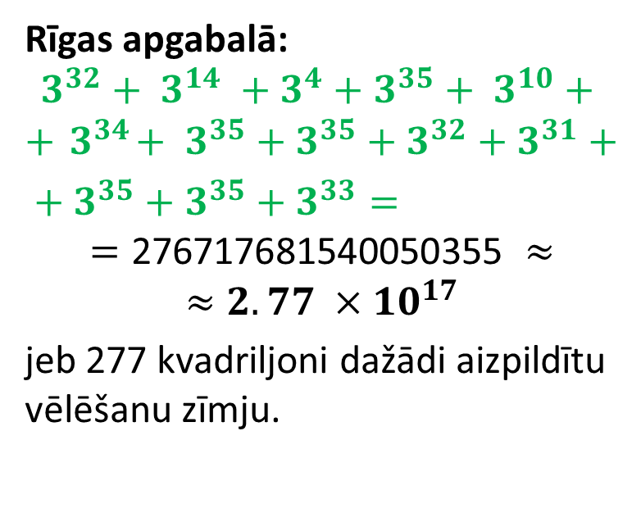
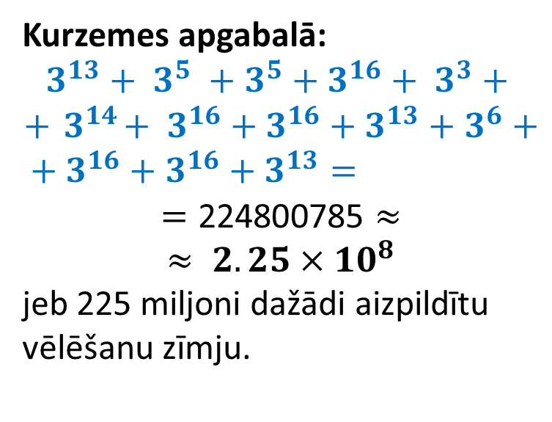
Cik veidos var nobalsot 12.Saeimas vēlēšanās?
Rīgas apgabalā:
$$3^{32}+ 3^{14} +3^{4}+3^{35}+ 3^{10}+$$
$$+{ 3}^{34}+ 3^{35}+3^{35}+3^{32}+3^{31}+$$
${+ 3}^{35}+3^{35}+3^{33}=$
$$=\text{276717681540050355} ≈$$
$$≈2.77 ×{10}^{17}$$
jeb 277 kvadriljoni dažādi aizpildītu vēlēšanu zīmju.
Kurzemes apgabalā:
$$3^{13}+ 3^{5} +3^{5}+3^{16}+ 3^{3}+$$
$$+{ 3}^{14}+ 3^{16}+3^{16}+3^{13}+3^{6}+$$
${+ 3}^{16}+3^{16}+3^{13}=$
$$=\text{224800785}≈$$
$≈ 2.25×{10}^{8}$
jeb 225 miljoni dažādi aizpildītu vēlēšanu zīmju.
Notes:
Kvadriljons domāts t.s. īsajā skalā – t.i. skaitlis 10^15.

Slide 7
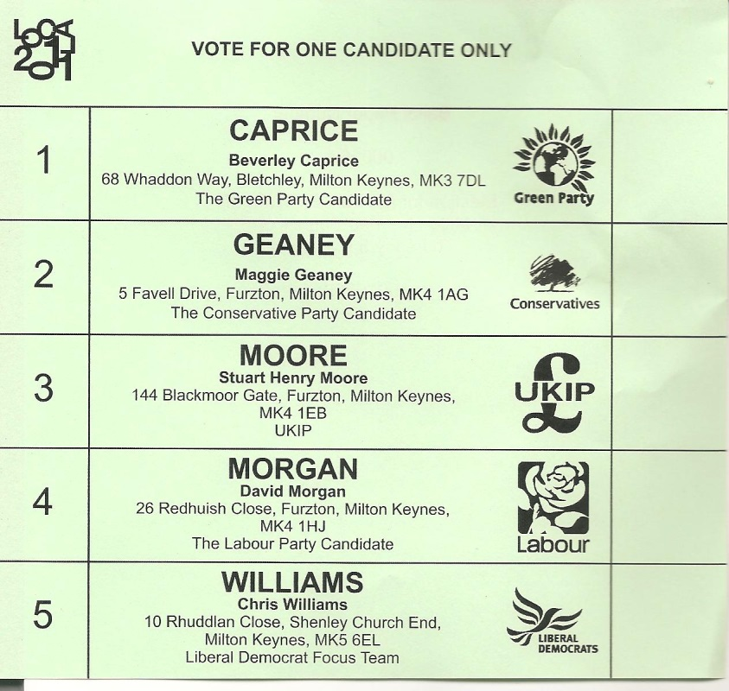
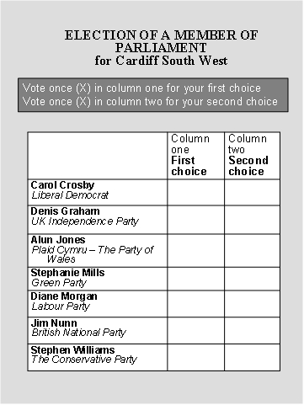
Vienmandātu (first-past-the-post vai alternative vote)
ASV var nobalsot 2 vai 4 veidos.
Lielbritānija – Attēlos redzamajos biļetenos var nobalsot 5 vai 7*6=42 veidos.
Notes:
Sistēmā, kurā vēlētājam ir mazāk izvēļu, stabilitāti sasniegt ir drusku vienkāršāk (nav tik bieži jāanalizē troksnis).
Tomēr arī ASV ir dažas problēmas ar stabilitāti:
Gerrymandering (vienmandāta iecirkņu robežas kļūst ļoti robainas «packing» un «splitting» dēļ – t.i. notiek spēle uz to, lai pretinieka vēlētāji iespējami bieži zaudētu savas balsis «first past the post» sistēmas dēļ.
Reizēm balsošana «uzkaras» pārāk tuvu rezultātu dēļ (sal. 2000.g. prezidenta vēlēšanas Floridā).
Tautskaites (census) nepilnību dēļ balsis, kuras pienākas ASV Kongresa pārstāvju palātai ne vienmēr perfekti atspoguļo reālo iedzīvotāju skaitu.

Slide 8
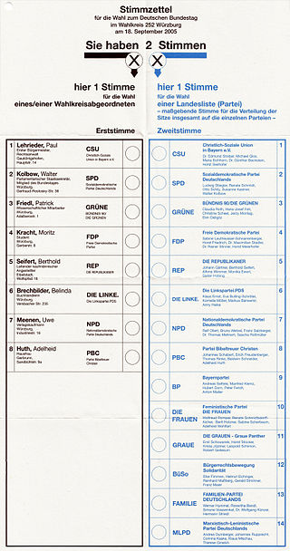
Salīdzinājums ar citu valstu likumdevēju vēlēšanām
Vācija – jauktā sistēma; jāizvēlas viens aplītis katrā no divām slejām. Saraksti nav grozāmi.
Igaunija – 12 apgabali (mazāk kandidātu); var īpaši izcelt vienu no saraksta.
Izvēles iespēju – ap simtu.
Notes:
Ukrainā un Vācijā (jaukta sistēma; t.s. «slēgtie» jeb negrozāmie saraksti. Var nobalsot aptuveni 100 veidos (zīmējumā dotajā piemērā $8×14=112$ veidos).
Lietuvā (jauktā sistēma; nobalsošanas veidu ļoti daudz – visa valsts ir viens daudzmandātu vēlēšanu apgabals, kur ievēl 70 deputātus; plus 71 – vienmandātu apgabalos).
Igaunijā (nobalsošanas veidu daži simti. Proporcionāla sistēma; 12 daudzmandātu apgabali; var izvēlēties vienu atbalstāmo kandidātu).

Slide 9
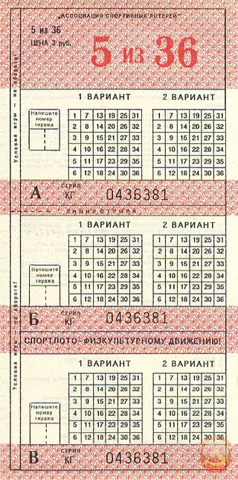
Lēmumu pieņemšanas nogurums (Decision Fatigue)
Ja atkārtoti jāveic līdzīgas izvēles un trūkst skaidru kritēriju – arī godprātīgi cilvēki sāk pieņemt stereotipiskus vai nepiemērotus lēmumus.
Notes:
http://www.nytimes.com/2011/08/21/magazine/do-you-suffer-from-decision-fatigue.html?pagewanted=all&_r=0
Dažādi «decision fatigue» piemēri:
Skolotāji, kuri labo kontroldarbus/eksāmenus
Sociālie darbinieki, kuri izlemj par pabalstu piešķiršanu/nepiešķiršanu
Tiesneši, kuri lemj par nosacītu pirmstermiņa atbrīvošanu no soda.
Saeimas vēlēšanu gadījumā «decision fatigue» ir jāpamato – teiksim, ar stereotipiskiem lēmumiem vai punktu skaita būtisku atkarību no deputātu kandidāta kārtas numura.
Atgriezenisko saiti dod arī pavisam vienkārša piedalīšanās vēlēšanās. (Labā griba arī nav peļama (A.Brigadere)). Nevajag sarunas par «vēlētāju mājasdarbiem», u.c.

Slide 10
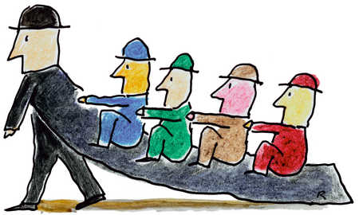
Lokomotīves efekts – Coattail Effect
Notes:
Par lokomotīves efektu reizēm var runāt pat mažoritārajās sistēmās – piemēram, ja prezidenta kandidāts (tāds kā Ronalds Reigans) ir spēcīgs, un izraisa lielāku atbalstu citiem savas partijas kandidātiem arī ASV Kongresa abu palātu vēlēšanās.
Tomēr tipiskās lokomotīvju (jeb «frakas ļipu») efekta izpausmes ir proporcionālajā sistēmā, kur ir daudzmandātu apgabali.
Lokomotīves efekts nav nekas slikts pats par sevi – svarīgi, vai vagoniņi nonāk Saeimā pelnīti un vai process ir pietiekami stabils.
https://www.linkedin.com/pulse/article/20140413164917-113496637-business-ethics-business-and-ethics

Slide 11
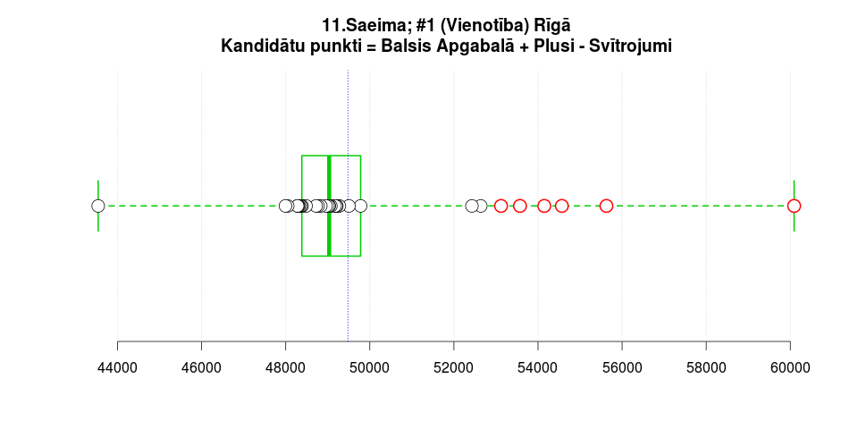
I.K.S. (Individuālo kampaņu stabilitāte)
1.Inguna Rībena (#9)
6.Inguna Rībena (#9) (pēdējā iekļuvusī)
20.Sarmīte Veide (#12) (vidējā no neiekļuvušajiem)
I.K.S. = 4287
I.K.Stabilitāte
Notes:
Ja IQR (Inter-quartile Range jeb kvartiļu intervāls) ir mazs, teiksim, nesasniedz simtu vienā vēlēšanu apgabalā, tad tas var nozīmēt, ka vēlētāji vāji zina sarakstu kandidātus. Tas var nozīmēt to, ka sarakstam bijuši daži atpazīstami līderi, bet par pārējiem nav bijis nedz partijas aktivitāšu nedz arī individuālo vēlēšanu kampaņu.
Ja Individuālo Kampaņu Stabilitāte (turpmāk I.K.Stabilitāte) ir zema, tad tas nozīmē, ka partija (neraugoties uz ievērojamo vēlēšanās saņemto atbalstu) nav veikusi savu «mājasdarbu»; nav skaidras atšķirības starp kandidātu pamatmasu un ievēlētajiem deputātiem. Tas nozīmē, ka ar samērā vienkāršu individuālo kampaņu Saeimā varētu iekļūt teju jebkurš kandidāts, kurš to vēlas.
Varbūt I.K.Stabilitāti ir jāmēra nevis no visa saraksta mediānas, bet no neiekļuvušo kandidātu mediānas? Pretējā gadījumā šis kritērijs labi nestrādās tad, ja saraksts savācis >50% vai tuvu tam – kā tas bija ar SC+GKR (Ušakova/Amerika) sarakstu 2013.g. Rīgas Domes vēlēšanās. Vairumā citu gadījumu – tam nav lielas nozīmes, vai mediāna ir no visiem deputātu kandidātiem (vai tikai no neiekļuvušajiem), jo šie skaitļi parasti ir ļoti tuvu viens otram.

Slide 12
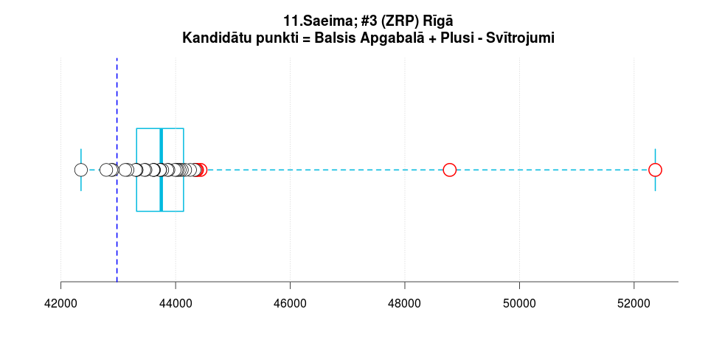
11.Saeima Rīgā: Zatlera Reformu Partija
Caurmēra ZRP kandidātu no ievēlēšanas
šķīra 728 punkti (par ZRP bija 42997 balsu).
Daudziem pietrūka vēl mazāk.
I.K.S. = 728
Notes:
Zatlera partijas gadījumā Rīgā iekļuva 5 kandidāti. Kvantitatīvie rādītāji (par sarakstu nodotās balsis; intervāls starp maksimumu un minimumu) ir līdzīgi kā iepriekšējai «Vienotības» bildei, tomēr ar šo sarakstu ir problēma – kandidāti (atskaitot saraksta līderus – Edmundu Sprūdžu un Vjačeslavu Dombrovski) nav labi ie

Slide 13
Indiv.kamp.stabilitāte pēc saraksta un novada
Sar./Apg. | Rīga | Vidzeme | Latgale | Kurzeme | Zemgale | Vidēji
1.Vienot. | 4287 | 3053 | 3210 | 2620 | 1238 | 2882
3.ZRP | 728 | 1109 | 970 | 974 | 934 | 943
6.SC | 968 | 849 | 1126 | 1050 | 895 | 977
8.NA | 3251 | 2067 | 1297 | 1233 | 1130 | 1796
11.ZZS | 1602 | 2508 | 1495 | 1577 | 1386 | 1714
Vid.Apg. | 2167 | 1917 | 1619 | 1491 | 1117 | 1662

Slide 14
Deputātu rotēšanas akcija «Izsvītro pirmos piecus»
http://www.ir.lv/blogi/politika/priekslikums-politiku-rotacijai
No saraksta augšgala izsvītrojiet pirmos piecus kandidātus, lai panāktu iespējami lielu deputātu rotāciju Saeimā. (Atruna: Ja esat pārliecināts, ka konkrētajam cilvēkam ir jāstrādā Saeimā, tad pieļaujiet izņēmumu, lai kāds arī būtu viņa numurs.)
Visus citus kandidātus sarakstus mainiet kā parasti.
Notes:
Metodei noder arī piebilde: Nesvītrojiet visus, jo tas nemainīs kandidātu relatīvo izkārtojumu.
Droši vien vairumam cilvēku ir iespējams balsot arī kaut kā saturīgāk.
Šis algoritms ieteicams tad, ja kāds Jūsu paziņa uzskata, ka ar vēlēšanām neko nevar mainīt. Labāk, ja viņš atnāk un izsvītro pirmos piecus, nevis – ja neatnāk vispār.

Slide 15
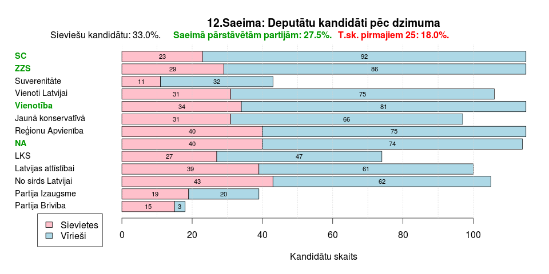
Kandidātu dzimums – 12.Saeima
11.Saeimā
pārstāvētajām

Slide 16
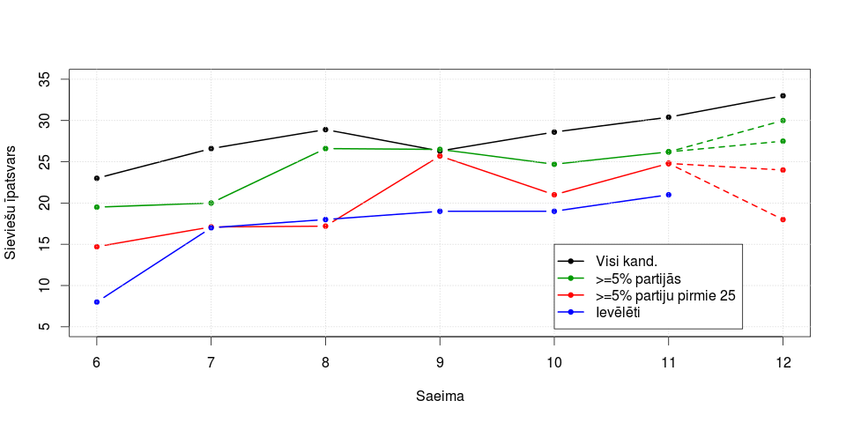
Par sievietēm
Notes:
Šis grafiks parāda tendenci – jo «atbildīgāka» kāda loma valsts politikā, jo mazāks tur sieviešu īpatsvars.
Sīkpartiju kandidātu vidū sieviešu ir diezgan daudz (visu kandidātu grafiks melnā krāsā)
Saeimā pārstāvēto partiju kandidātu vidū sieviešu ir mazāk (zaļais grafiks)
To kandidātu, kurus Saeimā pārstāvētās partijas izvirzīja par sarakstu līderiem (pirmie 5 kandidāti katrā no 5 apgabaliem) – sieviešu vēl mazāk
Ievēlēto deputātu vidū – parasti vēl mazāk.
Mēs zinām visu partiju kandidātus 12.Saeimai, bet vēl nezinām, kuras partijas pārsniegs 5% barjeru – tādēļ situācijas ticamākās izmaiņas attēlotas ar raustītām līnijām. Ticamākie pieņēmumi ir divi: (1) Saeimā iekļūst esošās tur pārstāvētās partijas (Vienotība, NA, ZZS, SC), bet neviens cits; (2) Saeimā bez nosauktajām iekļūst arī I.Sudrabas veidotā partija (šajā gadījumā ir spēkā augšējie zaļā un sarkanā grafika punkti).

Slide 17
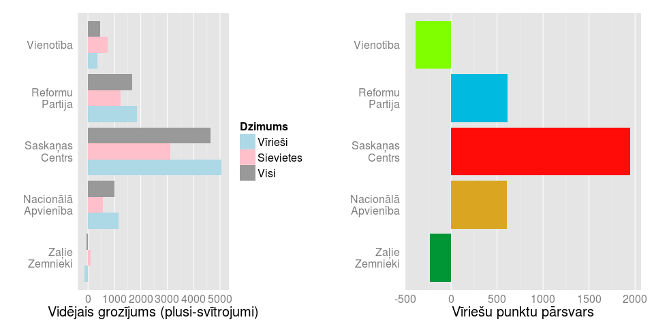
Vīriešu punktu pārsvars (visi 11.Saeimas kandidāti)
Sieviešu izredzes saņemt atbalstu
Notes:
Kreisajā diagrammā apkopoti punkti 5 partijām, kas piedalījās 11.Saeimas vēlēšanās – precīzāk: katra kandidāta grozījums (plusiņi mīnus svītrojumi). (A) visiem kandidātiem (pelēkais stabiņš)
(B) kandidātiem, kuri ir sievietes (rozā stabiņš)
(C) kandidātiem, kuri ir vīrieši (zilais stabiņš)
Kā redzams, SC vēlētājs ir noskaņots krietni «pozitīvāk» – biežāk liek plusiņus. No otras puses, SC balsotāji relatīvi nedaudz vairāk atbalsta vīriešus.
Labajā pusē diagramma attēlo starpību starp zilo un rozā stabiņu – t.i. Kāda ir punktu

Slide 18
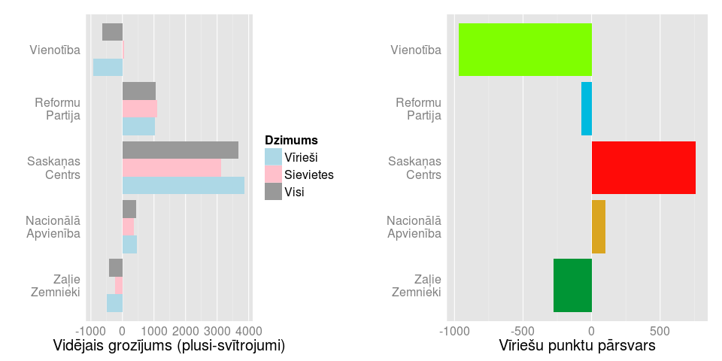
Vīriešu punktu pārsvars (izņemot pirmos 3 katrā apg.)
Notes:
Šeit redzams efekts, ja izlaiž sarakstu līderus (par kuriem vēlētājiem parasti ir kaut kāds viedoklis, lai kāds arī būtu viņu dzimums). Šajā gadījumā redzam, ka vienotības un zaļo zemnieku vēlētājs ir kritisks pret saraksta tālāko daļu (ja no tās atskaita 3 līderus); toties relatīvi biežāk balso par sievietēm.
Ja izlaiž vēl vairāk – tendence tālāk nemainās.
Starpības precīzos skaitļos:
-969; -72; 760; 100; -200

Slide 19
Vai Saeimas vēlēšanas ir vienlīdzīgas?
http://ritvars.wordpress.com/2013/11/07/vai-saeimas-velesanas-ir-vienlidzigas/
Satversmes 6 pants: Saeimu ievēlē vispārīgās, vienlīdzīgās, tiešās, aizklātās un proporcionālās vēlēšanās.
Apgabals | Vietas | Derīgu balsu | Balsis par vietu
Rīga | 30 | 282337 | 9411
Vidzeme | 27 | 260506 | 9648
Latgale | 15 | 115486 | 7699
Kurzeme | 13 | 118200 | 9092
Zemgale | 15 | 131685 | 8779
Kopā | 100 | 908214 | 9082
Atšķirība 25%
Notes:
Katram Latgales vēlētājam ir it kā 1.25 balsis (ja Vidzemes vēlētājam ir 1 balss). Jautājums – ja Latgalē daudzi cilvēki ir nepareizi deklarējušies vai nepiedalās, varbūt tiem nedaudzajiem, kuri piedalās, pienākas bonuss?

Slide 20
Ja vietas dalītu proporcionāli vēlējušo skaitam...
11.Saeimas rezultāti pārrēķināti «taisnīgākam» mandātu skaitam pa apgabaliem:
Rīga: + Marks Dubovskis (SC) Vidzeme: + Māris Kučinskis (ZZS) + Reinis Freimanis (ZRP)
Latgale: Marjana Ivanova-Jevsejeva (SC) Jānis Lāčplēsis (Vienotība)
Zemgale: Uldis Augulis (ZZS)
Apgabals | Vietas būtu: | Derīgu balsu | Balsis par vietu būtu:
Rīga | 31(30) | 282337 | 9108
Vidzeme | 29(27) | 260506 | 8983
Latgale | 13(15) | 115486 | 8884
Kurzeme | 13 | 118200 | 9092
Zemgale | 14(15) | 131685 | 9406
Kopā | 100 | 908214 | 9082
Atšķirība 6%
Notes:
Šajā domu eksperimentā pieņemam, ka vietas tiek dalītas atbilstoši faktiski nodoto derīgo balsu skaitam, izmantojot to pašu «Saimas vēlēšanu likuma» algoritmu (Saeimas vēlēšanu likuma 7. un 8. pants)
Noapaļošanas kļūda saglabājas – t.i. nav vienāds vēlētāju skaits uz 1 deputātu visos apgabalos, bet tā vairs nav sistemātiskā kļūda. Un kļūda šoreiz ir krietni mazāka: 6% << 25%.

Slide 21
Vēlētāju vecuma cenzs (Austrija, Brazīlija, Malta - 16)
Aktīvās vēlēšanu tiesības no 21 gada (jau tagad ir labs slieksnis) BET pasīvajām vēlēšanu tiesībām grūti pamatot, ka jābūt no 18 gadiem.
14 gadi – sākot ar 7.klasi skolās parasti sāk apgūt algebru, fiziku, ķīmiju, latviešu literatūru, vēsturi u.c. priekšmetus, kas prasa attīstītu abstrakto domāšanu.
15 gadi – pusaudži drīkst stāties darba attiecībās.
16 gadi – A1 (motociklu) tiesības; mācību atļauja braukšanai ar vieglajām automašīnām; dzimumattiecības.
18 gadi ... ... Skolas gala eksāmeni, amata un/vai izglītības izvēle, ģimenes veidošana, u.c.
Ja maina vecuma cenzu – tas jāpavada ar atbilstošu jauniešu izglītošanu.
Notes:
Vairs nav neatkarības atjaunošanas pirmie soļi; kvalitatīva piedalīšanās politikā prasa spēju saprast makroekonomiku, vides problēmas, demogrāfiskus datus, utml. Ja vēlētāji pārāk bieži paļaujas uz «truthiness» (patiesumjausmu?), t.i. atbalsta politiķus tikai atbilstoši savai revolucionārajai sirdsapziņai, politiķiem nav motivācijas censties informēt sabiedrību par būtiskām lietām.

Slide 22
Dažādas izmaiņas
E-vēlēšanas? (Balsu pirkšana?)
Vairāk vēlēšanu apgabalu? (Igaunijā ir 12)
Citu sarakstu kandidātu rakstīšana klāt?
Jaunām partijām prasīt vairāk biedru, bet zemāku % barjeru?
Deputāti tikai uz 2 sasaukumiem?
Tās nav sliktas lietas, bet jāpievēršas problēmu cēloņiem – jāuzlabo kandidātu izvirzīšanas kārtība un vēlētāju informētība.

Slide 23
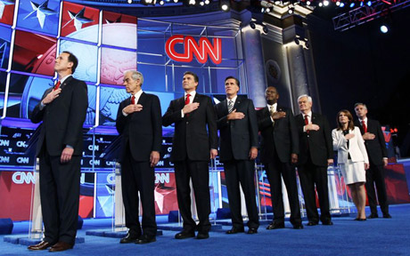
Pirmsvēlēšanas (Primaries)
Reģistrētie partiju atbalstītāji?
Atvēl partijai nelielu naudiņu no saviem nodokļiem
Piedalās konsultatīvā aptaujā par kandidātu listēm
Notes:
Vērtīgākais ieguvums būtu – pirmsvēlēšanu (primary) diskusijas. Potenciālie kandidāti, kuri skaidro vēlētājiem/atbalstītājiem savu programmu.

Slide 24
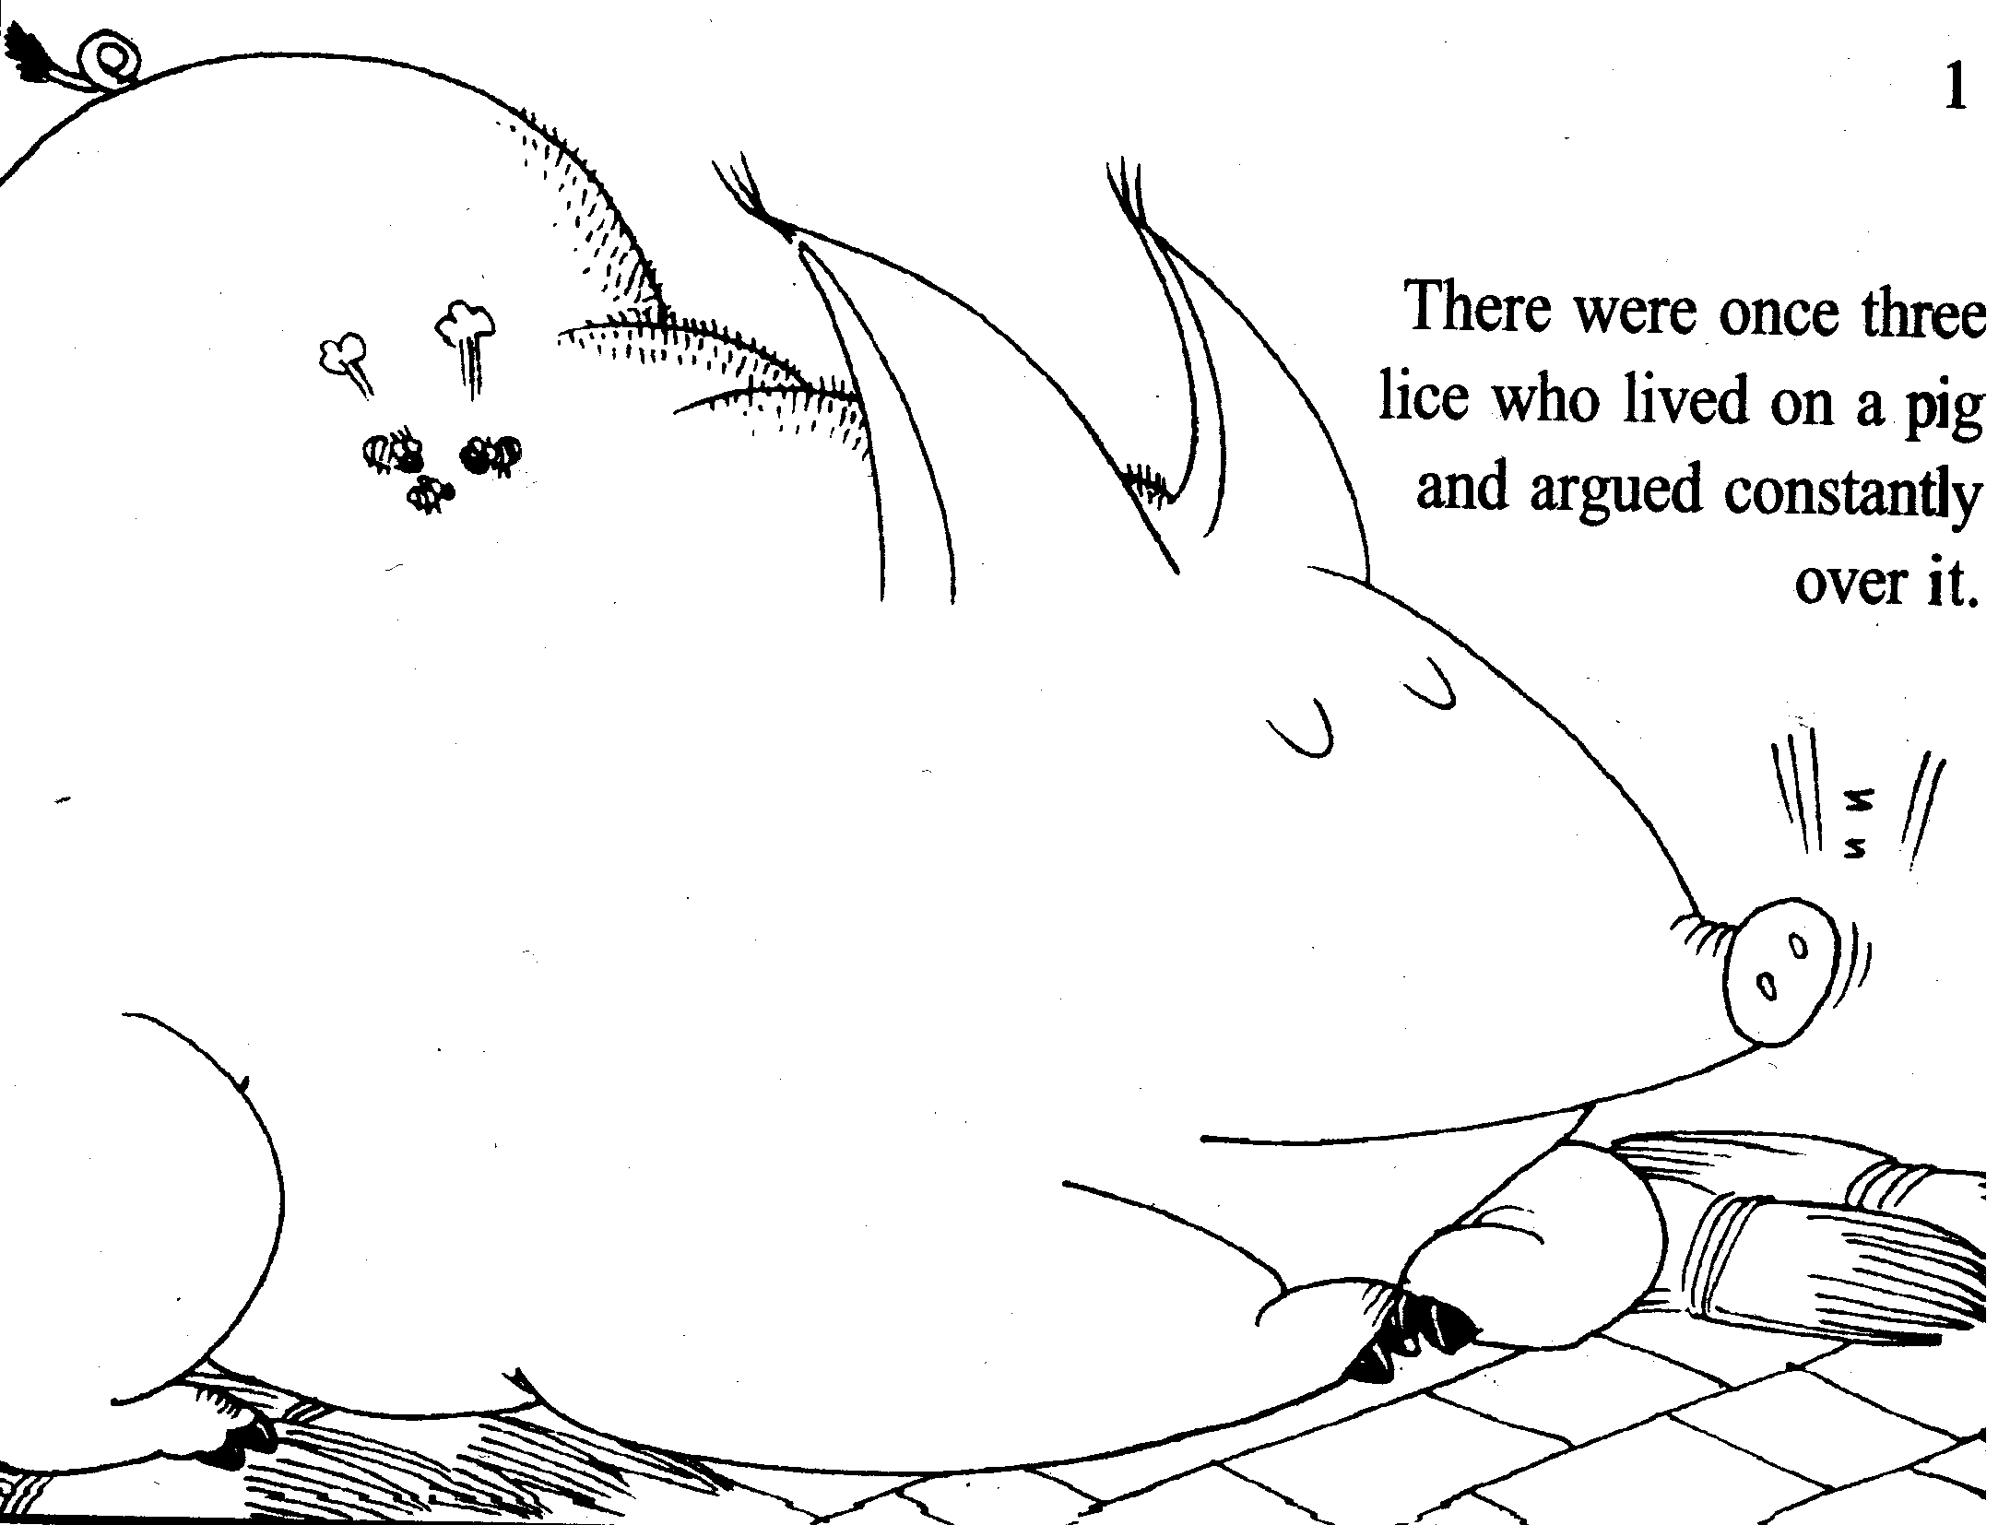
Hán Fēizǐ – 1.zīm.
韩非子 Hán Fēizǐ (280.–233.g. p.m.ē)
http://bit.ly/1pWWAXW
Chapter 23. Collected Persuasions, The Lower Series.
© Han Feizi speaks. The Power of Pragmatism. 韩非子说。
Notes:
三虱相與訟，一虱過之，曰：「訟者奚說？」三虱曰：「爭肥饒之地。」 一虱曰：「若亦不患臘之至而茅之燥耳，若又奚患？」於是乃相與聚嘬其母而食之。彘臞，人乃弗殺。
Once three lice were biting a pig and disputing with one another. Another louse, passing by them, asked, "What are you disputing about?" "We are fighting for fat places," replied the three lice. "If you fellows do not worry about the arrival of the mid-winter festival and the burning of the miscanthus, what else should you worry about?" So saying, the last louse joined the three in biting the body of the pig and ate as much as they wanted. In the meantime, the pig became very thin, wherefore people did not kill it at the time of the festival.
Zīmējumi aizgūti no karikatūru grāmatas:

Slide 25
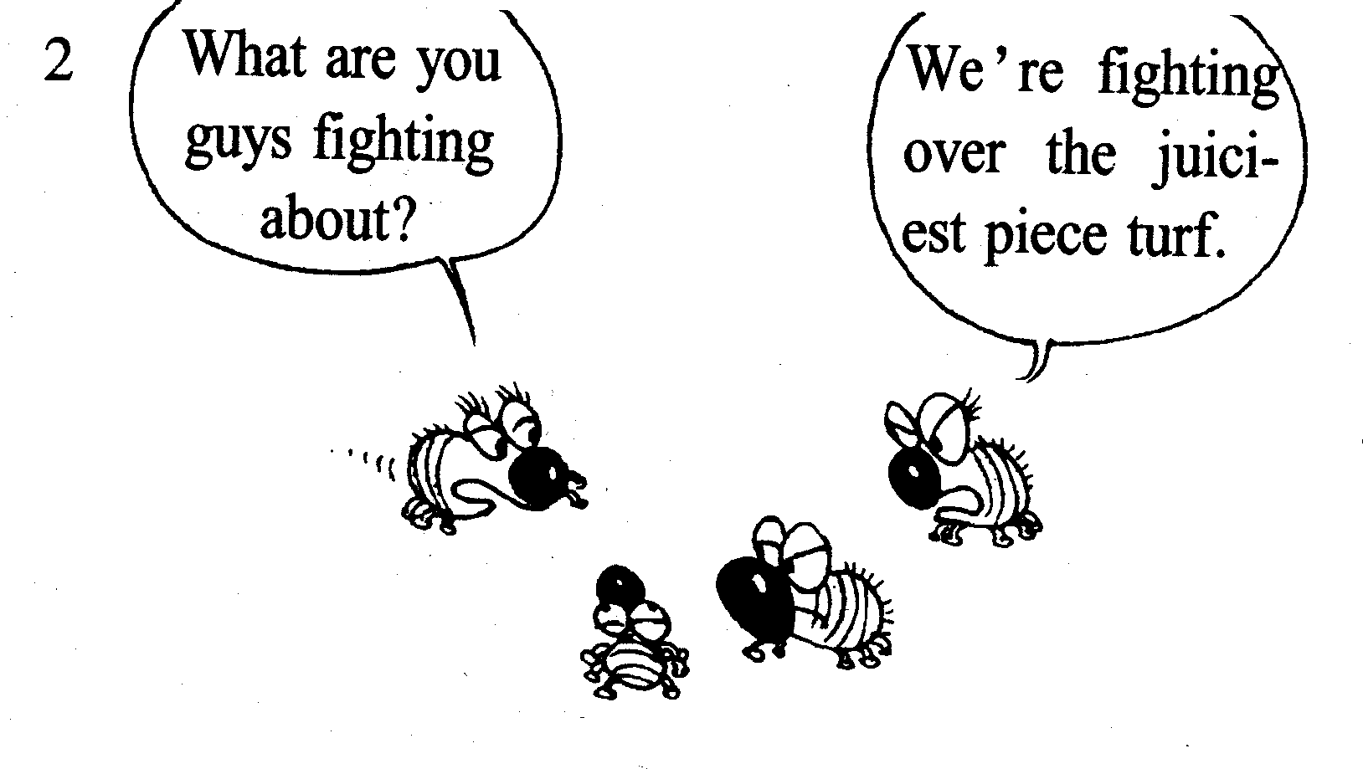
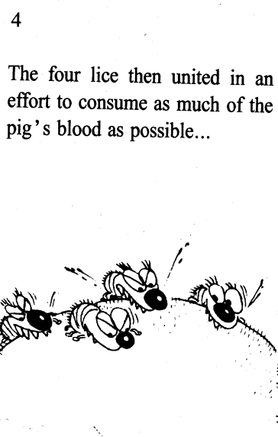
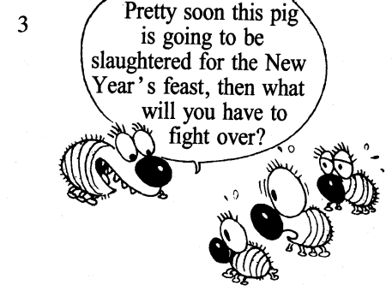
Hán Fēizǐ – 2.,3.,4.zīm.

Slide 26
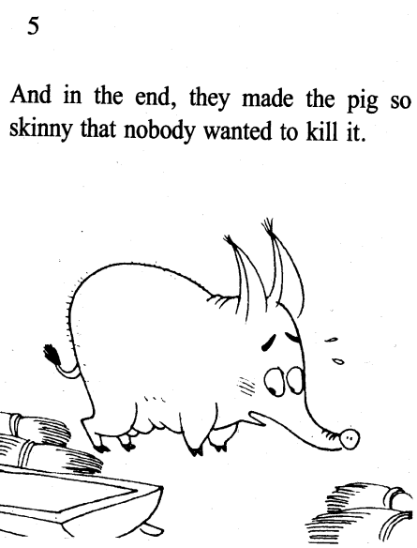
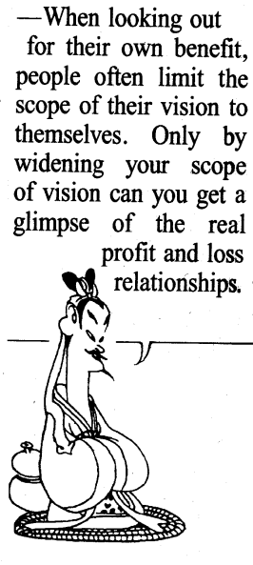
Hán Fēizǐ – 5.,6.zīm.
6

Slide 27
J.Čakste: Citāts par Tērbatu un Maskavu – 1.daļa
Kr.Valdemārs mums sevišķi teica, ka ikviena pienākums ir ziedot daļu no sava laika vispārībai – latviešu tautai –, strādājot šādā vai tādā veidā. Viens var strādāt ar spalvu, pētīt zinātniskajā laukā un padarīt ar kaut ko latviešu tautu bagātāku; otrs var mēģināt, cik vien iespējams, rīkoties sabiedriskajā dzīvē. Tas bija, kas pamudināja taisni ļoti daudzus no pirmā laika studentiem, cik iespējams, griezties pie tautas strādāt ne tikai tādā veidā, kāds katram ir darbs, bet piedalīties arī biedrībās un citos pasākumos nevis pret skanošu naudu, bet uzupurēties, atdodot zināmu artavu no savām spējām vispārībai. Jūs redziet, tas bija jauns un jauks ideāls – iet tautā!
Notes:
J.Čakste, būdams demokrāts, iet soli tālāk par Han Feizi – ziedojot laiku «vispārībai», iespējams panākt, lai, alegoriski sakot, ne tikai cūciņa būtu vajadzīga mums, bet arī mēs būtu vajadzīgi cūciņai.

Slide 28
J.Čakste: Citāts par Tērbatu un Maskavu – 2.daļa
Tērbatas tā laika organizētie studenti turpretim atšķīrās no tautas. Jūs esiet augstākie simti, ar tautas masām jums nekā nav kopīga! Tie vairāk lūkojas, vai nevar dabūt siltu vietu ar protekcijām, vienalga, vai piemērotu vai ne. Tur Maskavā bija sacīts: strādājiet jūs, pamatīgi studējiet, tā kā variet paši par sevi būt zināms faktors. Tā, redziet, starpība bija milzīgi liela. Sekas bija tās, ka maskavnieki vairāk atšķīrās no pārējiem latviešu studentiem. Tāds bija gars, ko studentiem iepotēja zem veco un burtiski zem Kr.Valdemāra iespaida. Tas palicis uz visu dzīvi.
(Jānis Čakste. Taisnība vienmēr uzvarēs. Sast. Ainārs Dimants. Jumava. 2009.)
Notes:
J.Čakstes pieeja – veidot citādu cilvēku organizācijas veidu (studentu biedrība «Austrums» nebija studentu korporācija tradicionālā izpratnē).

Slide 29
Pasākumi labākai vēlētāju informētībai
Kā J.Čakste organizētu studentu biedrību «Austrums», Latviešu bēgļu centrālkomiteju mūsdienu apstākļos? Kāda būtu saziņas kultūra?
Īpašību saraksts
Par aktuāliem un praktiskiem jautājumiem latviešu valodā
Rosina uz līdzradīšanu, ne tikai patērēšanu
Pieejami Latvijas tautas locekļiem svešumā
Balstās uz intelektuālu godīgumu
Saziņa notiek atbilstoši vispārcilvēcīgām vērtībām un atvērta citu kultūru cilvēkiem
Notes:
"Ja es neesmu par sevi, kas tad būs par mani? Un ja es esmu tikai par sevi, tad kas es esmu? Un ja ne tagad, tad kad?" (Hilels; [Pirkei Avot, 1:14])
Jauni organizatoriski risinājumi (Video blogi? Tālmācības kursi? Android aplikācijas?).
Mūsdienu organizēšanas metodēm būtu jāapmierina vairākas īpašības:
Interesants un praktisks saturs latviešu valodā
Saziņa pievilcīga jauniešiem; rosina uz līdzradīšanu, ne tikai patērēšanu
Saziņa pieejama arī Latvijas tautas locekļiem svešumā
Balstās uz intelektuālu godīgumu
Saziņa notiek atbilstoši vispārcilvēcīgām vērtībām un atvērta citu kultūru cilvēkiem; bez «aplenkta cietokšņa» mentalitātes.

Slide 30
Paldies!
Paldies Ievai Brantei, Inetai Freimanei un Valdim Vītoliņam, kas palīdzēja gatavoties!
Paldies visiem, kuri klausījās, un tiem, kuri 2014-10-04 ies balsot! ☺
Šodienas prezentācija un aprēķini
Sk. http://www.demografija.lv

